Slide 1

Brescia, 18 dicembre 2017
Fare o non fare: modelli decisionali nel paziente cronico
Le considerazioni del Medico di Medicina Generale
dott. E.B. Micillo
Hyppocratis Discipulus in Ripa Benaci

Slide 2
Brescia, 18 dicembre 2017
Quali sono i numeri di riferimento per la Fibrillazione Atriale?
Prevalenza : 2% circa nella popolazione sopra i 15 anni; quindi un MdF con 1500 pazienti deve attendersi circa 30 soggettivi affetti da questo problema
Incidenza : 0,26% /anno; quindi sempre il MdF di cui sopra avrà presumibilmente 3 nuovi casi all’anno
(dati dedotti da uno studio SIMG/ANMCO del 2011)

Slide 3
Brescia, 18 dicembre 2017
I dati epidemiologici dicono che la prevalenza cresce con l’età : negli ultra 85enni è oltre il 10%
Un soggetto fibrillante corre un rischio embolico 5 volte maggiore rispetto ad un soggetto non aritmico
La FA è responsabile degli ictus nel 15-18% dei casi
Oltre il 40% dei Pazienti fibrillanti si trovano nella condizione di FA permanente

Slide 4
Brescia, 18 dicembre 2017
I fattori di rischio per la Fibrillazione Atriale possono essere distinti in Cardiaci e Non Cardiaci:
Cardiaci: Ipertensione, Diabete, Coronaropatia, Patologie Valvolari, Pericardite, Chirurgia dei vizi congeniti, Cardiomiopatie, Ivsx e Iasx
Non Cardiaci: Invecchiamento, Patologie respiratorie, Patologie e disordini tiroidei, IRC e disordini elettotrolitici, Obesità, Osas, Alcool, Tabagismo, Uso di Cocaina

Slide 5
Brescia, 18 dicembre 2017
La Fibrillazione Atriale rappresenta per il Medico di Famiglia un evento che si coniuga in modo quasi immediato con l’idea di Cronicità
Cronicità per il MdF implica impegno quotidiano per l’uso corretto ed appropriato delle risorse
Le risorse per poter essere utilizzate in modo appropriato necessitano della valutazione dei numeri inerenti il problema stesso

Slide 6
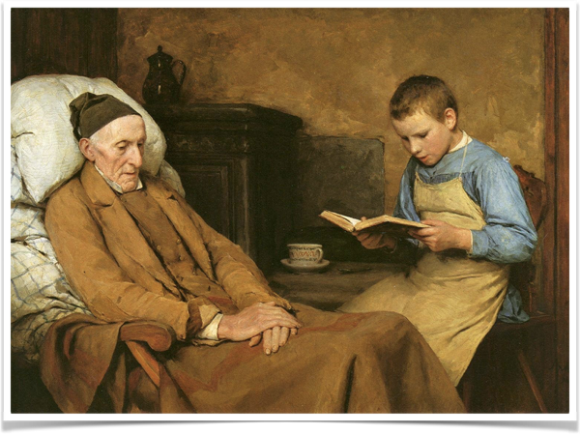

Brescia,
18 dicembre 2017
Tutti gli elementi ed i dati elencati in precedenza ci portano nel mondo della cronicità e della fragilità, un contesto oggi rappresentato dal 30% dei nostri Pazienti che assorbono oltre il 75% delle risorse disponibili :
Valutare , Pesare, Erogare Prestazioni comunque in modo Appropriato diventa una Necessità

Slide 7
Brescia, 18 dicembre 2017
Le risorse economiche di cui possiamo disporre :
Attualmente viene impegnato l’8,9% del PIL per le spese sanitarie (144,5 mld €) di cui circa 112 mld € garantiti dal SSN
La Germania impegna l’11% del PIL per la spesa sanitaria
Il costo medio di un paziente italiano e di 2400€/anno contro gli oltre 3000€/anno di un paziente tedesco
Studi economici asseriscono che, perché un SSN non perda le sue caratteristiche di Solidarietà ed Universalismo, non può andare sotto il 6,5% del PIL (pare che per il 2019 l’impegno sarà sceso dall’attuale 6,7 al 6,4%!!!!)

Slide 8

Brescia, 18 dicembre 2017
Chi è Fragile?
“quei soggetti di età avanzata o molto avanzata, cronicamente affetti da patologie multiple, con stato di salute instabile, frequentemente disabili, in cui gli effetti dell’invecchiamento e delle malattie sono spesso complicati da problematiche di tipo socio-economico” (cit. SIGG)
La Fragilità è pertanto una condizione di rischio elevato di eventi avversi che inficiano in modo significativo la qualità della vita

Slide 9
Brescia, 18 dicembre 2017
Il Paziente Fragile ha spesso bisogno di “Cure Complesse”
Ossia è quel paziente per cui non è più sufficiente il Medico di Famiglia, ma necessita di una Gestione Integrata e Multidimensionale
Esigenza perciò di integrare le prestazioni di più professionisti: Medici Specialisti, Infermieri, Fisioterapisti, Psicologi , ecc…
SAD, Assistente Sociale, Volontari…
Medico di Famiglia
Medico Specialista
Paziente Fragile
Psicologo
Infermiere

Slide 10

Brescia, 18 dicembre 2017
Limiti delle attuali modalità di inquadramento e di gestione del “Paziente ADI”:
Non uniformità con conseguente impossibilità a riprodurre e confrontare i modelli di presa in carico (talvolta differenze importanti anche tra Distretti della stessa ATS)
Non uniformità nell’interazione tra servizi forniti dall’ATS e quelli Comunali
ossia : regole centrali declinate in modo non omogeneo nelle varie realtà locali contribuiscono a rendere meno governabile tutto il sistema, riducendo le sicurezze per gli operatori e per gli Utenti
(da un lavoro di Fabrizio Giunco per “Lombardiasociale”. 2016)

Slide 11
Brescia, 18 dicembre 2017
L’elaborazione dei dati da parte della Regione Lombardia per la presa in carico del cronico (PIC) mette in evidenza che:
150.000 Cittadini si trovano nella 1a fascia (elevata fragilità con potenziale esigenza di intensa integrazione tra i servizi ospedalieri e quelli territoriali)
1.300.000 nella 2a fascia (fragilità intermedia )
        Nessuna zona d’ombra?

Slide 12
Brescia, 18 dicembre 2017
Evidente l’importanza di avere uno strumento che sappia valutare le modalità d’intervento ed il percorso di sostegno al soggetto fragile; possibilmente senza differenze evidenti tra un’area geografica e l’altra come talvolta accade oggi
Necessità della Valutazione Multi Dimensionale (VMD) che sia in grado di percepire la dimensione clinica, funzionale, cognitiva ed il contesto socio ambientale

Slide 13
Brescia, 18 dicembre 2017
InterRAI:
protocollo di valutazione globale che implica la registrazione puntuale dello stato funzionale e delle problematiche assistenziali dell’anziano a domicilio o presso RSA
comprende circa 300 item nella sua versione “integrale”
dove utilizzato ha determinato appropriatezza dei comportamenti decisionali in ambito terapeutico e dell’allocazione delle risorse sia gestionali che economiche
Nel setting della Medicina di Famiglia viene declinato nella sua variante denominata Contact Assessment (numero di Item più ridotto, ma comunque in grado di cogliere le informazioni strategiche per la presa in carico)

Slide 14
Brescia, 18 dicembre 2017
Riappropriarsi della capacità decisionale e delle scelte strategiche in ambito sanitario significa anche impegnarsi perché la dignità della Persona non sia subordinata al PIL o a parametri meramente di natura contabile ed economica
Saper pesare le situazioni ed erogare servizi in modo appropriato implica anche tutelare un SSN che si pone ancora l’obiettivo di essere Universalistico e Solidale

Slide 15

Brescia, 18 dicembre 2017
«Non troveremo mai un fine per la nazione né una nostra personale soddisfazione nel mero perseguimento del benessere economico, nell'ammassare senza fine beni terreni. Non possiamo misurare lo spirito nazionale sulla base dell'indice Dow-Jones, nè i successi del paese sulla base del Prodotto Interno Lordo. Il PIL comprende anche l'inquinamento dell'aria e la pubblicità delle sigarette, e le ambulanze per sgombrare le nostre autostrade dalle carneficine dei fine-settimana. Il PIL mette nel conto le serrature speciali per le nostre porte di casa, e le prigioni per coloro che cercano di forzarle. Comprende programmi televisivi che valorizzano la violenza per vendere prodotti violenti ai nostri bambini. Cresce con la produzione di napalm, missili e testate nucleari, comprende anche la ricerca per migliorare la disseminazione della peste bubbonica, si accresce con gli equipaggiamenti che la polizia usa per sedare le rivolte, e non fa che aumentare quando sulle loro ceneri si ricostruiscono i bassifondi popolari. Il PIL non tiene conto della salute delle nostre famiglie, della qualità della loro educazione o della gioia dei loro momenti di svago. Non comprende la bellezza della nostra poesia o la solidità dei valori familiari, l'intelligenza del nostro dibattere o l'onestà dei nostri pubblici dipendenti. Non tiene conto né della giustizia nei nostri tribunali, né dell'equità nei rapporti fra di noi. Il PIL non misura né la nostra arguzia né il nostro coraggio, né la nostra saggezza né la nostra conoscenza, né la nostra compassione né la devozione al nostro paese. Misura tutto, in breve, eccetto ciò che rende la vita veramente degna di essere vissuta. Può dirci tutto sull'America, ma non se possiamo essere orgogliosi di essere americani»
Università del Kansas, 18 marzo 1968

Slide 16
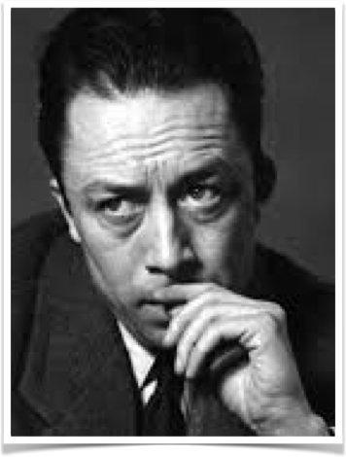
Brescia, 18 dicembre 2017
Il fine di un atto medico appropriato è quello di garantire la tutela della dignità della persona, soprattutto se fragile
La tutela della fragilità dovrebbe avvenire nel pieno rispetto dei valori etici dei Pazienti; siano essi laici, agnostici o beneficiari del dono della Fede, perché come dice il dott. Rieux ne “La Peste” di A. Camus :
“noi lavoriamo insieme per qualcosa che riunisce al di là delle bestemmie e delle preghiere. Questo solo è importante”

